Slide 1
VIE AFFECTIVE, RELATIONNELLE ET SEXUELLE - Ateliers d'échanges de pratiques et de présentation d'outils JEUDI 7 DECEMBRE 2023

Slide 2
CoDES 05 NOS ACTIVITES – NOS MISSIONS
LE RESEAU codes:
promotion de la santé
au quotidien

Slide 3
CoDES 05 NOS ACTIVITES – NOS MISSIONS

Slide 4
CoDES 05 NOS ACTIVITES – NOS MISSIONS
Information

Slide 5
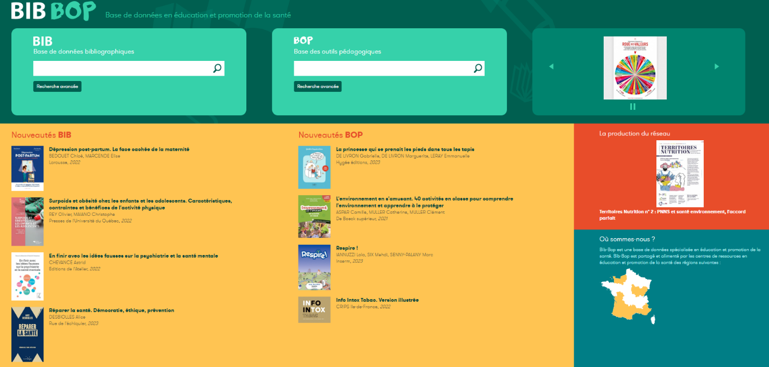
Notes:
5

Slide 6
CoDES 05 NOS ACTIVITES – NOS MISSIONS
Information

Slide 7
Notes:
7

Slide 8
CoDES 05 NOS ACTIVITES – NOS MISSIONS
Formation

Slide 9
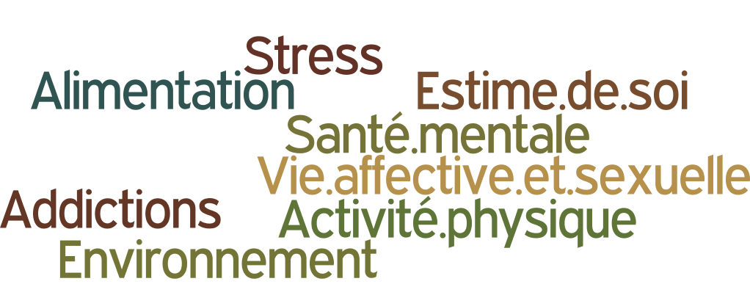
CoDES 05 NOS ACTIVITES – NOS MISSIONS
action

Slide 10
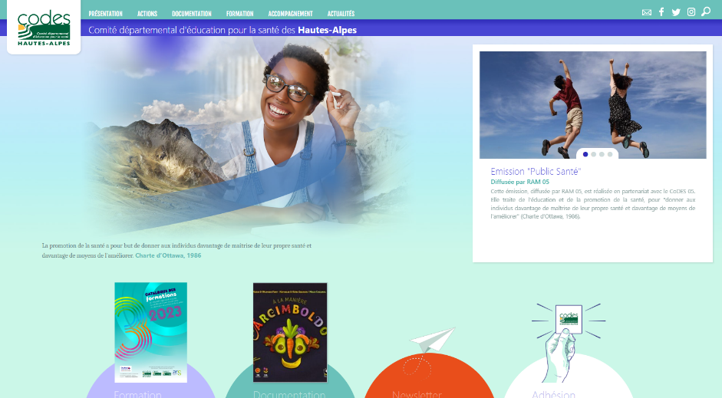
COMMUNICATION…
Notes:
10

Slide 11
OBJECTIFS DE LA JOURNEE
Favoriser la réflexion collective et les échanges d’expériences, en pluridisciplinarité, sur des thématiques de santé publique d’une part mais également sur la méthodologie, la mise en œuvre et l’évaluation de projets en éducation et promotion de la santé.
Etre en capacité de choisir et d’utiliser le(s) outil(s) proposé(s) dans le cadre de leurs pratiques professionnelles ou dans la mise en place d’actions en éducation et promotion de la santé.

Slide 12
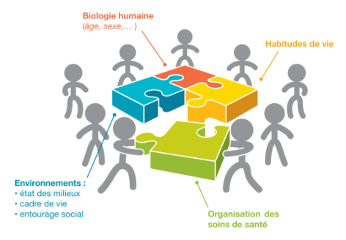
Le concept de Santé
LA SANTE
Avant 1945
C’est l’absence de maladie
1946 – OMS (Préambule à la Constitution de l'Organisation Mondiale de la Santé)
« La santé est un état de complet bien être physique, mental et social, et ne consiste pas en l’absence de maladie ou d’infirmité »
1986 – OMS (Charte Ottawa)
« La santé c’est la mesure dans laquelle un groupe ou un individu peut d’une part, réaliser ses ambitions et satisfaire ses besoins et, d’autre part, évoluer avec le milieu ou s’adapter à celui-ci »
« La santé est donc perçue comme une ressource de la vie quotidienne, et non comme le but de la vie, « le pouvoir d’identifier et de réaliser ses ambitions, satisfaire ses besoins, et évoluer avec son milieu ou s’y adapter » ; il s’agit d’un concept positif mettant en valeur les ressources sociales et individuelles, ainsi que les capacités physiques »
Notes:
Cette définition propose une approche de la santé selon une conception positive, dynamique, responsabilisante et globale. Ce sont aussi ces qualificatifs qui sous-tendent le concept de la promotion de la santé.
Il s’agit ici d’une santé « observée » mais d’une santé « vécue » dans toutes ses dimensions, non plus un état mais une dynamique, un processus qui évalue tout au long de la vie.
En fait, plus qu’un état, la santé est une ressource et un processus dynamique et global qui doit permettre à chaque individu « d’identifier et de réaliser ses ambitions, satisfaire ses besoins et évoluer avec son milieu ou s’y adapter. La santé est donc perçue comme une ressource de la vie quotidienne, et non comme le but de la vie
• Une approche globale de la santé…
La santé ne se réduit donc ni aux déterminants biologiques ni à l’accès à l’offre de soin : elle doit être envisagée dans toutes ses dimensions qu’elles soient sociale, économique ou environnementale.
Ressource de la vie quotidienne – et non un but en soi – qui donne à la personne « le pouvoir d’identifier et de réaliser ses ambitions, satisfaire ses besoins, et évoluer avec son milieu ou s’y adapter »
La santé apparaît comme une richesse essentielle, qu’il faut entretenir, et si nécessaire, restaurer.
Au final la santé est un phénomène multifactoriel qui dépend aussi de la perception subjective de chacun influencée par les représentations de la santé et de la maladie, du corps, des normes des groupes, de la culture… (Exemple de l’obésité)
Cette définition propose une approche de la santé selon une conception positive, dynamique, responsabilisante et globale. Ce sont aussi ces qualificatifs qui sous-tendent le concept de la promotion de la santé.
Il s’agit ici d’une santé « observée » mais d’une santé « vécue » dans toutes ses dimensions, non plus un état mais une dynamique, un processus qui évalue tout au long de la vie.
La santé ne se réduit donc ni aux déterminants biologiques ni à l’accès à l’offre de soin : elle doit être envisagée dans toutes ses dimensions qu’elles soient sociale, économique ou environnementale.

Slide 13
Le concept de Prévention
Ensemble des actions qui tendent à promouvoir la santé individuelle et collective, elle a pour but de permettre à chaque individu d’entretenir et développer son capital santé
La prévention primaire a pour but de soustraire à un risque, de réduire l’incidence
La prévention secondaire a pour but de réduire la phase de latence et la prévalence d’une maladie (c’est-à-dire le nombre de personnes malades)
La prévention tertiaire a pour but de réinsérer, compenser, éviter rechute et récidive
La prévention universelle, pour tous a pour but de soustraire à un risque, de réduire l’incidence
La prévention sélective (pour des sous-groupes de populations spécifiques, comme les femmes enceintes par exemple)
La prévention ciblée (pour des sous-groupes de population spécifiques présentant des facteurs de risque)
Notes:
IPCDC : Initiative sur le Partage des Connaissances et le Développement des Compétences

Slide 14
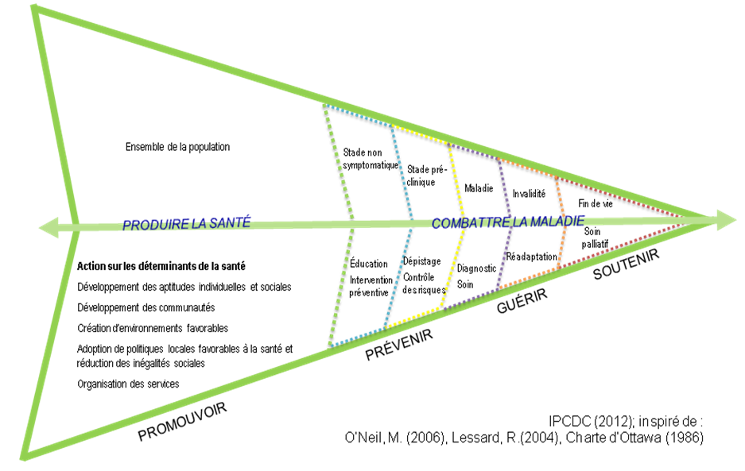
Le concept de Prévention
Notes:
IPCDC : Initiative sur le Partage des Connaissances et le Développement des Compétences

Slide 15
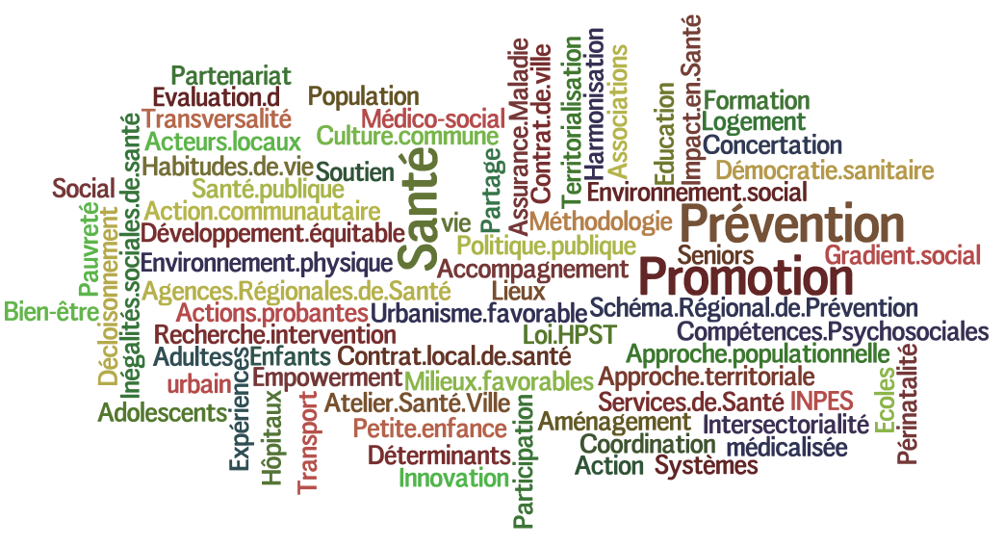
Le concept de Promotion de la Santé
« La Promotion de la Santé est le processus qui confère aux populations les moyens d'assurer un plus grand contrôle sur leur propre santé, et d'améliorer celle-ci »
Charte d’Ottawa, 1986
Processus apportant aux individus et aux communautés la capacité d’accroître leur contrôle sur les déterminants de la santé et donc d’améliorer leur santé
Notes:
Les objectifs de la promotion de la santé= aider les gens à acquérir un pouvoir accru sur leur propre santé et sur les déterminants de celle-ci.
Cela implique donc d’agir à plusieurs niveaux.
En fait, plus qu’un état, la santé est une ressource et un processus dynamique et global qui doit permettre à chaque individu « d’identifier et de réaliser ses ambitions, satisfaire ses besoins et évoluer avec
son milieu ou s’y adapter. La santé est donc perçue comme une ressource de la vie quotidienne, et non comme le but de la vie
• Une approche « positive » de la santé, c’est-à-dire qui ne se focalise pas uniquement sur la réduction des risques ou sur l’occurrence de pathologies mais accorde une importance majeure à la promotion de la santé,
• Une approche globale de la santé, qui prend en compte l’ensemble des déterminants environnementaux, sociaux et économiques et pas seulement les déterminants individuels (biologiques et comportementaux) de la santé
La promotion de la santé s’appuie donc sur une conception positive et globale de la santé, comme un état de bien-être physique, psychologique et social . Elle utilise des méthodes d’intervention fondées sur la participation des personnes et des groupes, sur l’implication des communautés, et sur la mobilisation des ressources présentes dans chaque territoire .
La promotion de la santé appuie le développement individuel et social grâce à l'information, à l'éducation pour la santé et au perfectionnement des aptitudes indispensables à la vie. Ce faisant, elle donne aux gens davantage de possibilités de contrôle de leur propre santé et de leur environnement et les rend mieux aptes à faire des choix judicieux. Il est crucial de permettre aux gens de faire face à tous les stades de leur vie et à se préparer à affronter les traumatismes et les maladies chroniques. Ce travail doit être facilité dans le cadre scolaire, familial, professionnel et communautaire et une action doit être menée par l'intermédiaire des organismes éducatifs, professionnels, commerciaux et bénévoles et dans les institutions elles-mêmes. »

Slide 16
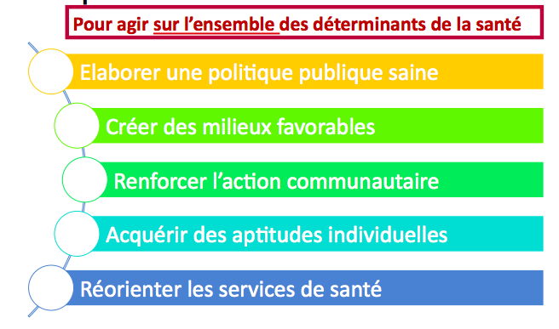
Le concept de Promotion de la Santé

Slide 17
Le concept d’Education pour la Santé

Slide 18
Le concept
d’Education pour la Santé
« L’éducation pour la santé est un ensemble planifié d’expériences d’apprentissage visant à prédisposer une personne et à la rendre apte à adopter volontairement des comportements favorables à la santé ainsi qu’à soutenir l’adoption de ces comportements ».
Elle conduit à s’interroger sur son rapport à la santé, ses choix et sa responsabilité individuelle et sociétale, elle contribue à l’acquisition de savoir, savoir-faire et savoir être et fait appel aux compétences psychosociales. »

Slide 19
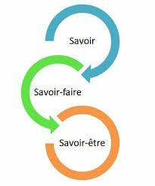
Le concept
d’Education pour la Santé
Développement de « compétences humaines et relationnelles utiles au développement de comportements favorables à la santé » (M.DEMARTEAU)
Les actions d’éducation pour la santé visent l’adaptation des attitudes et des comportements influençant la santé. Pour être efficaces, elles interviennent simultanément sur trois déterminants du comportement accessibles à l’éducation :
le savoir, le savoir-faire et le savoir-être.
Notes:
› Permettre l’acquisition, le renforcement,
le développement de savoirs (connaissances),
savoir-faire (mises en pratique)
› ATTITUDES
Contribuer à l’apprentissage de savoir être
(compétences personnelles, respect de soi et
des autres)
› CAPACITES et COMPETENCES
PSYCHOSOCIALES
Développer la résistance à l’emprise de
l’environnement (médias, pairs) et la capacité à
identifier les soutiens et les ressources locales.

Slide 20
Education à la santé : Principes clés
Approche globale
Prendre en compte les dimensions physique, psychologique et sociale de la santé
Approche positive
Favoriser la mobilisation et le développement des compétences psychosociales et de l’estime de soi, la valorisation
Approche réflexive
Inciter à la réflexion
Approche participative
Favoriser la participation active en tenant compte des connaissances, attitudes, valeurs, pratiques et expériences des personnes
Notes:
Articulation entre les 3 :
Savoir : cognitif, intellectuel
Savoir faire : Sensori-moteur, gestes
Savoir être : psycho et socio-affectif

Slide 21
Le concept de Santé Sexuelle
LA SANTE SEXUELLE
« La santé sexuelle est un état de bien-être physique, émotionnel, mental et social en matière de sexualité, ce n’est pas seulement l’absence de maladie, de dysfonctionnement ou d’infirmité. La santé sexuelle exige une approche positive et respectueuse de la sexualité et des relations sexuelles, ainsi que la possibilité d’avoir des expériences sexuelles agréables et sécuritaires, sans coercition, ni discrimination et ni violence. Pour atteindre et maintenir une bonne santé sexuelle, les droits humains et droits sexuels de toutes les personnes doivent être respectés, protégés et réalisés. »
Organisation Mondiale de la Santé – OMS
Notes:
Il s’agit donc d’une approche globale de la sexualité qui se veut positive et ne se limite pas aux aspects sanitaires.
La santé sexuelle implique ainsi les questions de respect de soi et de l’autre, de plaisir et/ou de procréation.

Slide 22
Le concept de Santé Sexuelle
LA VIE AFFECTIVE ET SEXUELLE
Fait référence à la santé sexuelle, aux relations affectives, aux Infections Sexuellement Transmissibles (IST), au Sida, à la grossesse, à l’Interruption Volontaire de Grossesse (IVG), à la contraception, aux violences sexuelles et liées au genre, à l’orientation sexuelle et à l’identité de genre, ainsi qu’à l’impact des maladies et handicaps sur le bien‐être sexuel.
Notes:
Il s’agit donc d’une approche globale de la sexualité qui se veut positive et ne se limite pas aux aspects sanitaires.
La santé sexuelle implique ainsi les questions de respect de soi et de l’autre, de plaisir et/ou de procréation.

Slide 23
Le concept
d’Education a la vie affective et sexuelle
S'inscrit dans l’éducation pour la santé.
Elle concerne l’apprentissage ou les différents types de savoirs en vue d'améliorer les ressources cognitives, sociales et émotionnelles mobilisées dans les sexualités. Elle commence dès l’enfance et se poursuit à l’adolescence et à l’âge adulte.
Elle confère aux individus, en partant de leurs représentations et de leurs acquis, des informations objectives et des connaissances scientifiques leur permettant de percevoir les différentes dimensions et enjeux des sexualités ; elle doit également susciter leur réflexion à partir de ces informations et les aider à développer des attitudes de responsabilité individuelle, familiale et sociale.

Slide 24
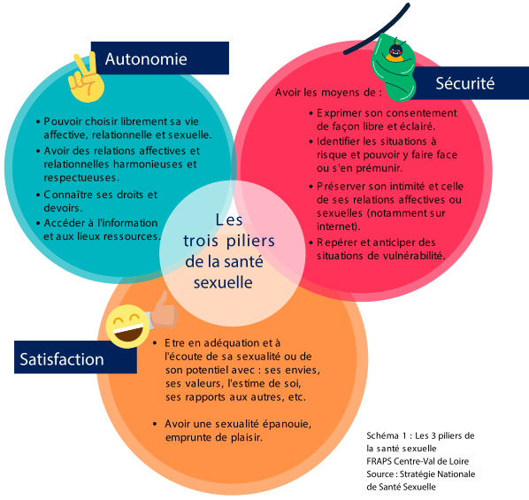
Le concept de Santé Sexuelle
LE CHAMP DE LA SANTE SEXUELLE
Notes:
La santé sexuelle prend en compte les aspects physiques, émotionnels, mentaux et sociaux de la vie affective, de la sexualité et de la reproduction.
Le schéma ci-dessous propose une vision individuelle de la santé sexuelle intégrant les multiples dimensions sous la forme de 3 piliers : autonomie, satisfaction, sécurité.
3 piliers cités dans la Stratégie nationale de santé sexuelle comme indicateurs globaux de la santé sexuelle de la population française qui peuvent servir de repères fondamentaux pour garantir une bonne santé sexuelle.
Elle peut concerner de nombreux thèmes de santé :
• Les comportements permettant la réduction des risques liés à la sexualité : Infections Sexuellement Transmissibles (IST), grossesses non désirées... ;
• L’impact des troubles sexuels, de l’infertilité ;
• L’impact des handicaps physiques et des maladies chroniques sur le bien-être sexuel ;
• Les incivilités et violences sexistes et sexuelles ;
• Les stéréotypes de genre et stigmatisations ;
• L’orientation sexuelle et les identités de genre ;
• L’éducation à la sexualité ;
• La vie affective et les compétences psychosociales ;
• Le plaisir sexuel ;
• L’impact positif et négatif du numérique sur la sexualité.

Slide 25
Le concept de Santé Sexuelle
STRATEGIE NATIONALE DE SANTE SEXUELLE 2017-2030
Lancée par la Ministre des affaires sociales et de la santé,
elle s’inscrit dans la mise en œuvre de la stratégie nationale de santé.
5 grandes priorités :
- La promotion de la santé et la prévention,
- La promotion des droits humains et leur traduction dans la législation,
- Organiser les soins autour des patients et en garantir l’égal accès,
- Contribuer à la démocratie sanitaire,
- Lutter contre les inégalités sociales et territoriales.
6 axes stratégiques :
- Investir dans la promotion en santé sexuelle, en particulier en direction
des jeunes, dans une approche globale et positive,
- Améliorer le parcours de santé en matière d’IST, dont le VIH et les
hépatites virales : prévention, dépistage, prise en charge,
- Améliorer la santé reproductive,
- Répondre aux besoins spécifiques des populations les plus vulnérables,
- Promouvoir la recherche, les connaissances et l’innovation en santé
sexuelle,
- Prendre en compte les spécificités de l’outre-mer.

Slide 26
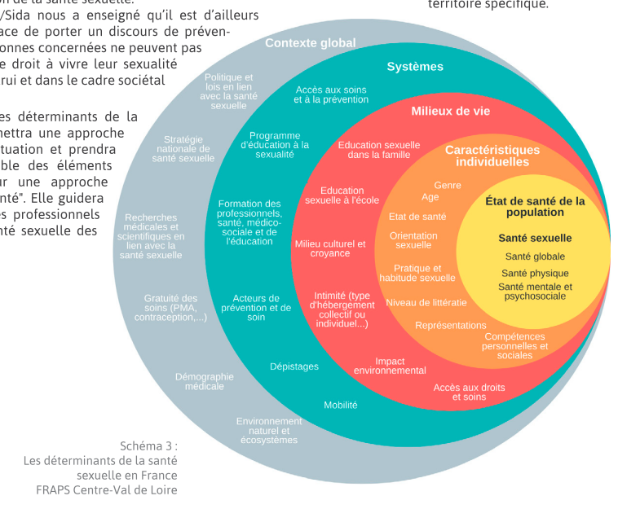
Le concept de Santé Sexuelle
PROMOUVOIR LA SANTE SEXUELLE
Notes:
La santé sexuelle prend en compte les aspects physiques, émotionnels, mentaux et sociaux de la vie affective, de la sexualité et de la reproduction.
Le schéma ci-dessous propose une vision individuelle de la santé sexuelle intégrant les multiples dimensions sous la forme de 3 piliers : autonomie, satisfaction, sécurité.
3 piliers cités dans la Stratégie nationale de santé sexuelle comme indicateurs globaux de la santé sexuelle de la population française qui peuvent servir de repères fondamentaux pour garantir une bonne santé sexuelle.
Elle peut concerner de nombreux thèmes de santé :
• Les comportements permettant la réduction des risques liés à la sexualité : Infections Sexuellement Transmissibles (IST), grossesses non désirées... ;
• L’impact des troubles sexuels, de l’infertilité ;
• L’impact des handicaps physiques et des maladies chroniques sur le bien-être sexuel ;
• Les incivilités et violences sexistes et sexuelles ;
• Les stéréotypes de genre et stigmatisations ;
• L’orientation sexuelle et les identités de genre ;
• L’éducation à la sexualité ;
• La vie affective et les compétences psychosociales ;
• Le plaisir sexuel ;
• L’impact positif et négatif du numérique sur la sexualité.

Slide 27
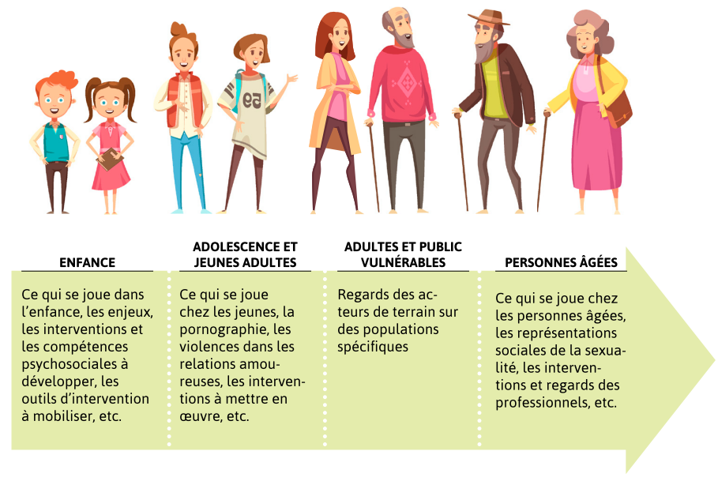
Le concept de Santé Sexuelle
LA SANTE SEXUELLE AU COURS DE LA VIE…
Notes:
La santé sexuelle doit être considérée à tous les âges de la vie.
Elle peut être abordée à tout moment en adaptant son discours au public auprès duquel on s’adresse et en veillant à respecter les grands fondements de la promotion, prévention et éducation pour la santé.

Slide 28
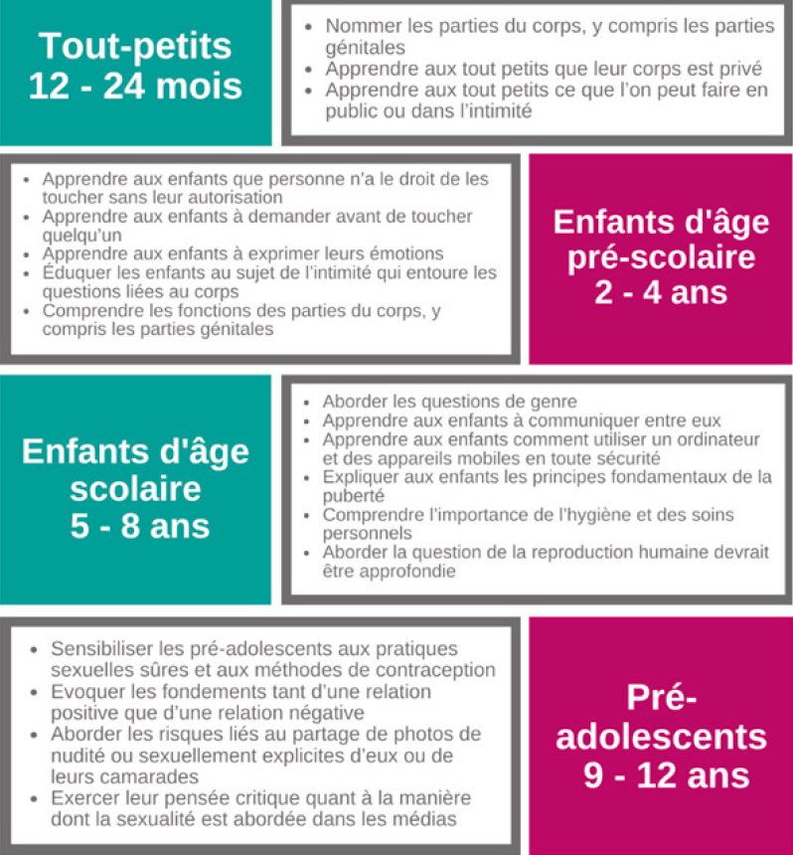
Le concept de Santé Sexuelle
QUELQUES REPERES POUR ABORDER L’EDUCATION SEXUELLE EN FONCTION DE L’AGE
Notes:
La santé sexuelle doit être considérée à tous les âges de la vie.
Elle peut être abordée à tout moment en adaptant son discours au public auprès duquel on s’adresse et en veillant à respecter les grands fondements de la promotion, prévention et éducation pour la santé.

Slide 29
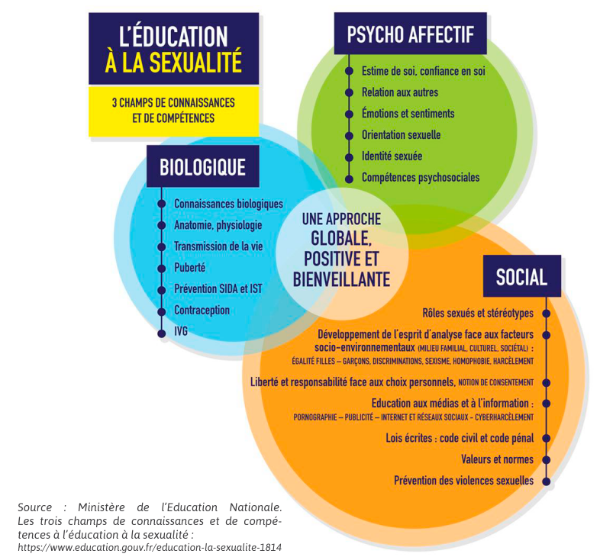
Le concept de Santé Sexuelle
INTERVENIR EN PREVENTION, PROMOTION DE LA SANTE AUPRES DES JEUNES
Notes:
La santé sexuelle doit être considérée à tous les âges de la vie.
Elle peut être abordée à tout moment en adaptant son discours au public auprès duquel on s’adresse et en veillant à respecter les grands fondements de la promotion, prévention et éducation pour la santé.

Slide 30
Le concept de Santé Sexuelle
PRINCIPES D’INTERVENTION AUTOUR DE LA VIE AFFECTIVE ET SEXUELLE
L’éducation à la vie affective et sexuelle se doit de :
Etre adaptée à l’âge, au niveau de développement et aux capacités intellectuelles des enfants et des jeunes
Etre mise en place de manière continue, inscrite dans le temps dans une logique de parcours éducatif en santé
Etre réaliste et être en phase avec les réalités socio-culturelles du public
Avoir une approche pluridisciplinaire et pluri sectorielle en faisant intervenir différentes catégories de professionnels
Etre fondée sur l’égalité des sexes, l’autodétermination et l’acceptation de la diversité
Soutenir les ressources et les compétences des individus
Respecter la sphère privée et instaurer un climat de confiance mutuelle être basée sur des informations précises et scientifiquement étayées
Inclure les familles des jeunes enfants et les faire participer
Etre fondée sur une approche citoyenne et respectueuse de la dignité humaine

Slide 31
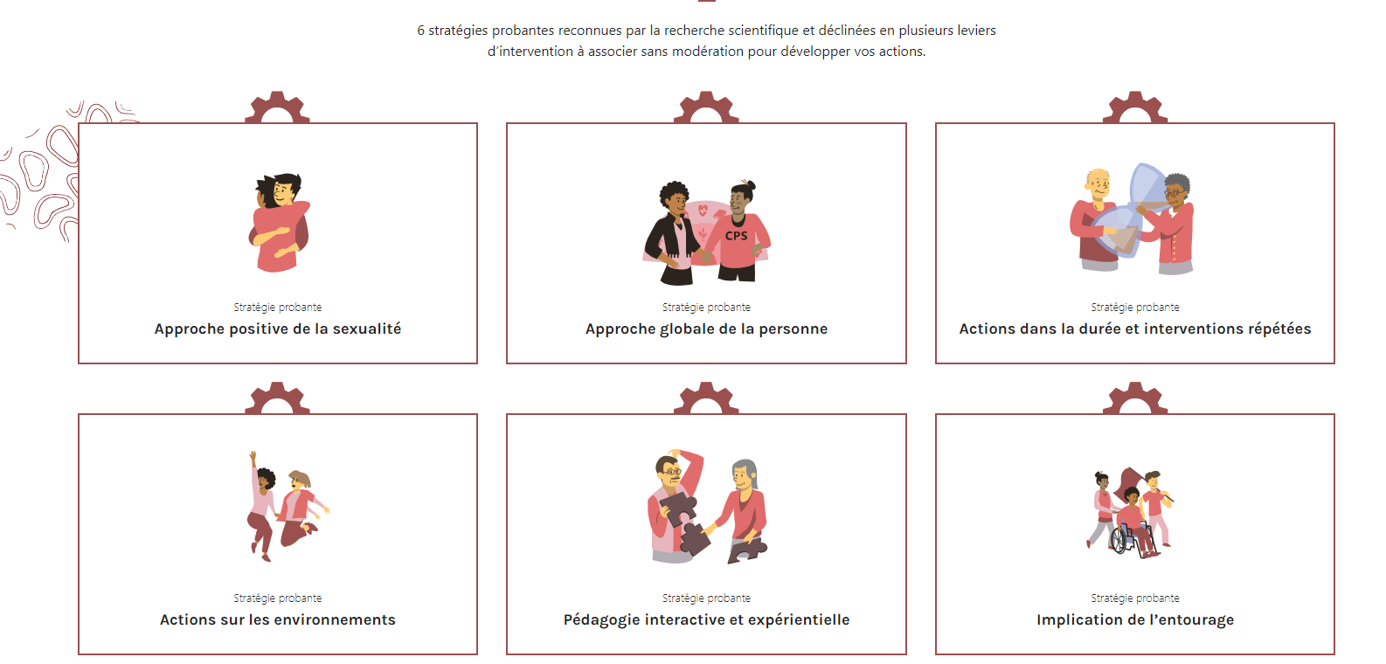
Le concept de Santé Sexuelle
PRINCIPES D’INTERVENTION AUTOUR DE LA VIE AFFECTIVE ET SEXUELLE

Slide 32
Compétences psychosociales - CPS… Une stratégie clé en éducation pour la santé
Définition OMS – 1993 :
« La capacité d'une personne à répondre avec efficacité aux exigences et aux épreuves de la vie quotidienne. C'est l'aptitude d'une personne à maintenir un état de bien-être mental, en adoptant un comportement approprié et positif à l'occasion des relations entretenues avec les autres, sa propre culture et son environnement. »
« Les compétences psychosociales ont un rôle important à jouer dans la promotion de la santé…/, en termes de bien-être physique, mental et social…/, quand les problèmes de santé sont liés à un comportement, et quand le comportement est lié à une incapacité à répondre efficacement au stress et aux pressions de la vie. »
« L'amélioration de la compétence psychosociale pourrait être un élément important dans la promotion de la santé et du bien-être, puisque les comportements sont de plus en plus impliqués dans l'origine des problèmes de santé. »
Notes:
L’OMS propose une déﬁnition en 1993 : « les compétences psychosociales sont la capacité d'une personne à répondre avec efﬁcacité aux exigences et aux épreuves de la vie quotidienne. C'est l'aptitude d'une personne à maintenir un état de bien-être mental, en adoptant un comportement approprié et positif à l'occasion des relations entretenues avec les autres, sa propre culture et son environnement. »
Selon la HAS (Haute Autorité de Santé), les compétences psychosociales sont déﬁnies « comme les capacités qu’une personne mobilise pour répondre aux exigences et aux épreuves de la vie. Ce sont les aptitudes d’une personne à maintenir un bien-être mental, en adoptant un comportement « approprié » et « positif » à l’occasion des relations entretenues avec les autres, sa propre culture et son environnement ».
Les compétences psychosociales se construisent à travers l’expérimentation (de soi), l’observation (d’autrui), la communication (interaction entre soi et autrui). Elles sont le résultat d’expériences auxquelles chacun se confronte et pour lesquelles il doit élaborer des stratégies d’adaptation.
- Développement des facteurs de protection.
10 compétences psychosociales
Mises en situation où par exemple les jeunes apprennent à communiquer avec les autres à travers le thème de la sécurité routière
Méta analyses :
L’acquisition de connaissances et sur le développement de l’estime de soi ou l’aptitude à prendre des décisions ou encore celles qui se focalisent sur la capacité à reconnaître les pressions sociales sont efficaces (entraînement à dire non)

Slide 33
Compétences psychosociales - CPS… Une stratégie clé en éducation pour la santé
Définition Santé Publique France :
«Les compétences psychosociales sont des outils intellectuels et comportementaux qui permettent aux individus d’interagir de façon satisfaisante avec leurs environnements et d’exercer une influence positive sur eux-mêmes et leur entourage.
Elles contribuent en ce sens à favoriser le bien-être physique, mental et social et à prévenir une large gamme de comportements et d’attitudes ayant des incidences négatives sur la santé des individus et des communautés en particulier dans le champ de la santé mentale, des addictions et plus largement des conduites à risques. »»
Notes:
L’OMS propose une déﬁnition en 1993 : « les compétences psychosociales sont la capacité d'une personne à répondre avec efﬁcacité aux exigences et aux épreuves de la vie quotidienne. C'est l'aptitude d'une personne à maintenir un état de bien-être mental, en adoptant un comportement approprié et positif à l'occasion des relations entretenues avec les autres, sa propre culture et son environnement. »
Selon la HAS (Haute Autorité de Santé), les compétences psychosociales sont déﬁnies « comme les capacités qu’une personne mobilise pour répondre aux exigences et aux épreuves de la vie. Ce sont les aptitudes d’une personne à maintenir un bien-être mental, en adoptant un comportement « approprié » et « positif » à l’occasion des relations entretenues avec les autres, sa propre culture et son environnement ».
Les compétences psychosociales se construisent à travers l’expérimentation (de soi), l’observation (d’autrui), la communication (interaction entre soi et autrui). Elles sont le résultat d’expériences auxquelles chacun se confronte et pour lesquelles il doit élaborer des stratégies d’adaptation.
- Développement des facteurs de protection.
10 compétences psychosociales
Mises en situation où par exemple les jeunes apprennent à communiquer avec les autres à travers le thème de la sécurité routière
Méta analyses :
L’acquisition de connaissances et sur le développement de l’estime de soi ou l’aptitude à prendre des décisions ou encore celles qui se focalisent sur la capacité à reconnaître les pressions sociales sont efficaces (entraînement à dire non)

Slide 34
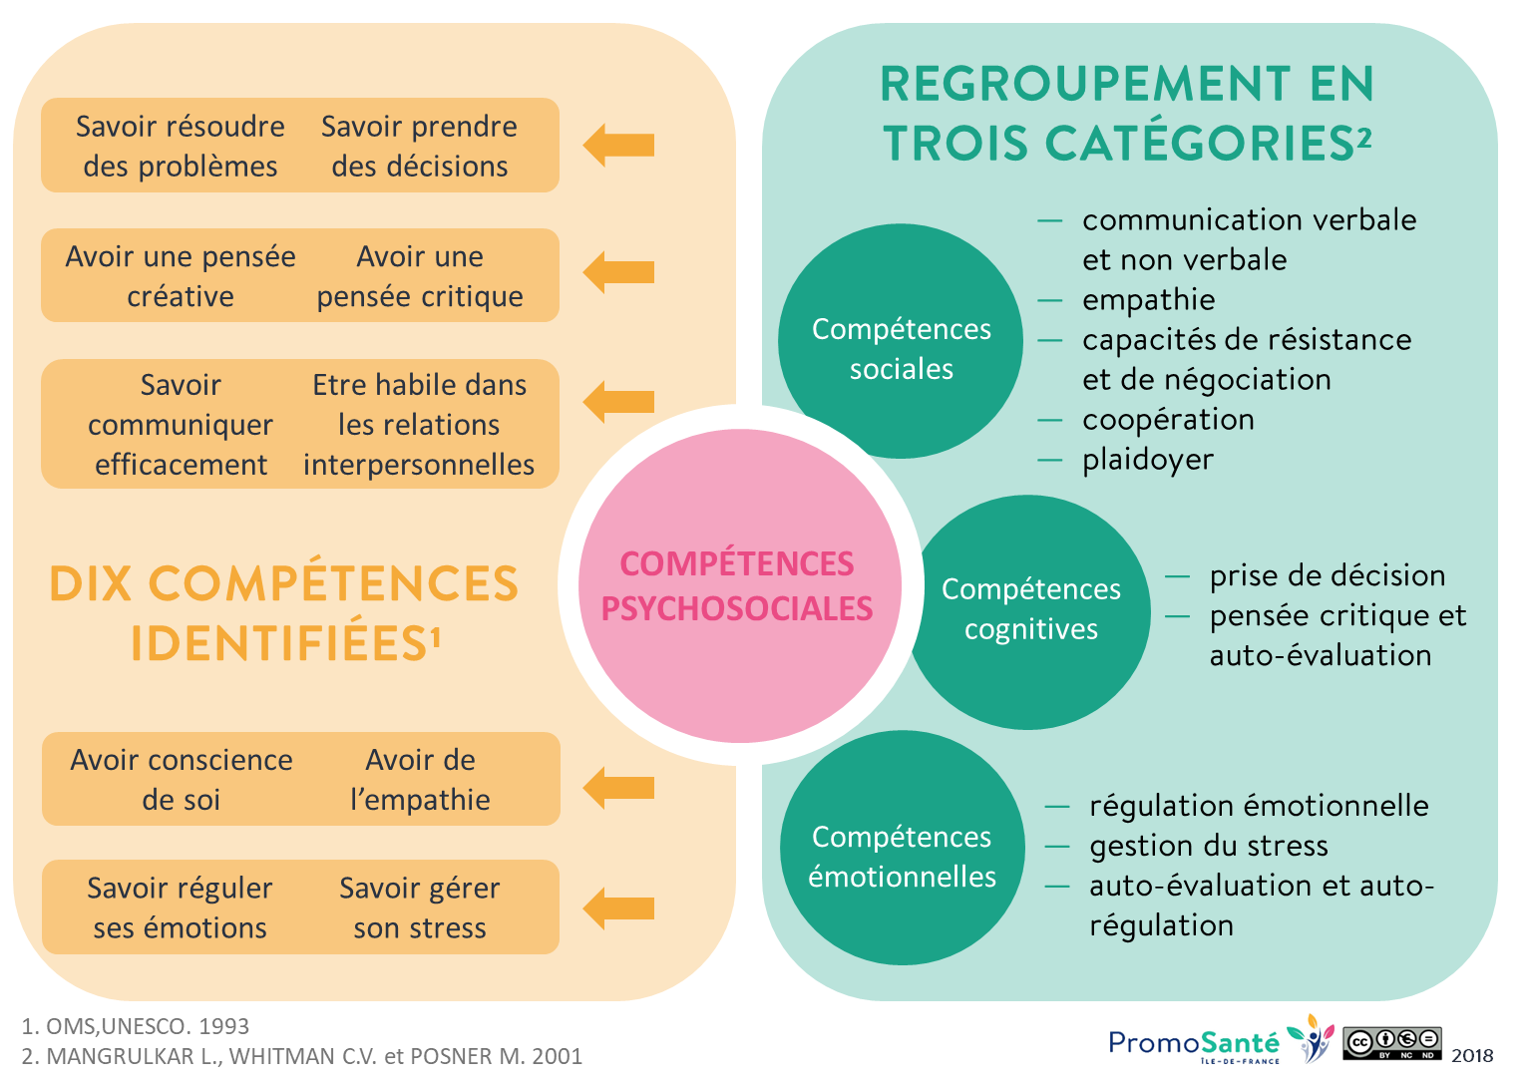
Compétences psychosociales - CPS… Une stratégie clé en éducation pour la santé
Définition OMS – 2001 :
Notes:
En 2001, la classification est redéfinie par l'OMS, avec un regroupement en 3 grandes catégories : compétences sociales, cognitives et émotionnelles. Les deux classifications sont utilisées encore aujourd'hui dans les pratiques professionnelles.
Compétences sociales :
Compétences de communication verbale et non verbale : écoute active, expression des émotions, capacité à donner et recevoir des remontées d'information et des réactions (feedback).
Empathie : capacité à écouter et comprendre les besoins et le point de vue d’autrui et à exprimer cette compréhension.
Capacités de résistance et de négociation : gestion des conflits, capacité d’affirmation, résistance à la pression d’autrui.
Compétences de coopération et de collaboration en groupe.
Compétences de plaidoyer qui s’appuient sur des compétences de persuasion et d’influence.
Compétences cognitives :
Compétences de prise de décision et de résolution de problème.
Pensée critique et auto-évaluation qui impliquent de pouvoir analyser l’influence des médias et des pairs, d’avoir conscience des valeurs, attitudes, normes, croyances et facteurs qui nous affectent, de pouvoir identifier les (sources d’) informations pertinentes.
Compétences émotionnelles :
Compétences de régulation émotionnelle : gestion de la colère et de l’anxiété, capacité à faire face à la perte, à l’abus et aux traumatismes.
Compétences de gestion du stress qui impliquent la gestion du temps, la pensée positive et la maîtrise des techniques de relaxation.
Compétences d’auto-évaluation et d’auto-régulation qui favorisent la confiance et l’estime de soi.

Slide 35
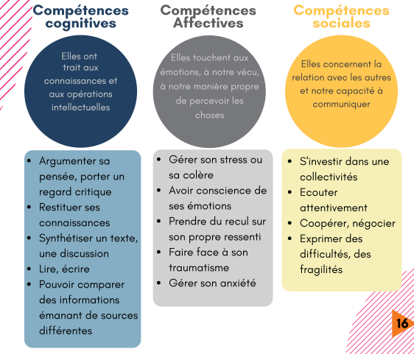
Compétences psychosociales - CPS… Une stratégie clé en éducation pour la santé
Notes:
Les principaux objectifs pour une démarche éducative sur la vie affective et sexuelle s’appuyant sur le développement des CPS sont :
Enfants 3-6 ans
Permettre d’avoir conscience de lui-même et du monde qui l’entoure.
Permettre d’acquérir de l’empathie.
Eduquer aux émotions, au corps humain.
Apprendre à exprimer ses besoins.
Enfants 7 - 11 ans
Développer la confiance en soi et ses capacités à faire des choix qui
améliorent sa qualité de vie.
Apprendre à gérer ses émotions, sa relation à l’autre.
Connaître et respecter les règles de la vie de groupe.
Enfants 12- 15 ans
Retarder et/ou réduire les conduites à risque.
Développer les capacités à demander de l’aide et à identifier les
personnes ressources.
Permettre d’accepter les valeurs et sentiments des autres.
Développer l’esprit critique.
Développer l’estime de soi et de son corps.
Adolescents
Développer les capacités à demander de l’aide et à identifier les
personnes ressources.
Etre conscient des comportements ou prises de risques.
Connaître les réglementations et politiques en vigueur.
Connaître les facteurs de vulnérabilité et de protection (contraception).
Jeunes adultes / adultes
Échanger sur la législation en vigueur, la réglementation.
Connaître les lieux ressources.
S’interroger sur la santé, ses ressources, ses besoins.
Prévenir les prises de risques.
Prévenir les violences sexuelles.
Développer les compétences parentales.
Prendre conscience des dangers pour ses enfants.
Aider ses enfants à faire des choix éclairés.
Personnes âgées
Développer les possibilités de chacun à s'épanouir .
Favoriser l'expression.
Garder ou développer la capacité à garder une bonne estime de
soi, à trouver des plaisirs dans sa vie.
Rompre l'isolement et favoriser le lien social.
Renforcer la capacité à trouver des solutions aux difficultés et à
demander de l'aide.

Slide 36
DES RESSOURCES…

Slide 37
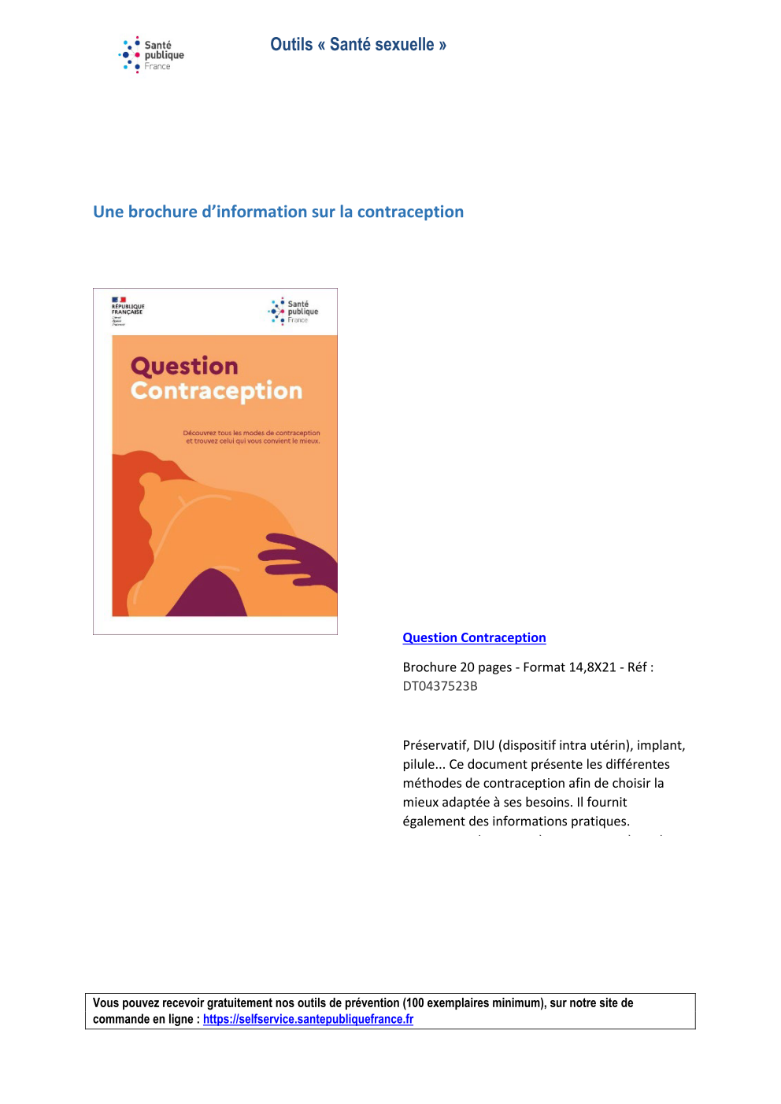
DES RESSOURCES…

Slide 38
Les critères de qualité des outils d’intervention en éducation pour la santé
Qualité du contenu
Qualité pédagogique
Qualité du support
Qualité de la conception
Appréciation d’ensemble
Notes:
38
Qualité du contenu (7 critères)
Les sources utilisées sont identifiées.
Les informations sont d’actualité.
L’outil ne fait pas la promotion d’un produit ou d’une marque.
Le contenu est objectif et nuancé.
Le contenu est acceptable au regard de l’éthique.
Le contenu est pertinent par rapport au thème.
Le contenu est pertinent par rapport aux objectifs annoncés.
Qualité pédagogique (11 critères)
Les objectifs sont annoncés.
L’émetteur du discours est facilement identifiable.
Le point de vue du destinataire est pris en compte.
L’outil évite la mise en échec des destinataires.
Le niveau de difficulté est adapté au destinataire (vocabulaire, schémas, règles du jeu…).
Le destinataire est interpellé, rendu actif, mis en situation.
Les connaissances et représentations préexistantes des destinataires sont prises en compte.
L’outil propose des activités qui suscitent des interactions entre participants.
Les sentiments suscités par l’outil (crainte, malaise…) ne produisent pas d’effet négatif.
Les ressorts utilisés par le concepteur de l’outil sont tous en accord avec les valeurs de la promotion de la santé.
Ces ressorts ne nuisent pas à l’implication des participants.
Qualité du support (9 critères)
Le support choisi est pertinent par rapport au destinataire.
Le support choisi est pertinent par rapport au sujet traité.
Le support choisi est pertinent par rapport aux objectifs annoncés.
Les consignes, règles, modalités d’utilisation sont claires.
Il y a un guide d’utilisation.
S’il n’y a pas de guide, l’outil peut être utilisé sans difficulté.
Le guide inclut la ou les méthodes pédagogiques.
Pour les cédéroms, la navigation est aisée.
Pour les cédéroms, l’interactivité est réelle.
Qualité de la conception (2 critères)
La conception de l’outil s’appuie sur une analyse des besoins des destinataires.
La conception de l’outil s’appuie sur une analyse de la littérature.
Appréciation d’ensemble (2 critères)
Il y a adéquation de l’outil avec les objectifs annoncés/la raison d’être/les destinataires.
L’utilisation de l’outil est possible dans les conditions prévues par le concepteur.

Slide 39
Câlins-Malins. Le jeu de l'amour et du hasard
Public : 12 à 25 ans (peut aussi s'adapter à des publics plus âgés)
Thèmes abordés : Contraception, les IST, les relations de couple, la grossesse désirée ou non, la sexualité, le genre, les stéréotypes, corps humain (appareils génitaux masculin et féminin), le fonctionnement du cycle féminin, le respect de soi et des autres ainsi que les violences et les discriminations
Notes:
39

Slide 40
Câlins-Malins. Le jeu de l'amour et du hasard
Objectifs pédagogiques :
Apporter des informations précises aux jeunes sur la sexualité en mettant l'accent sur la dimension affective
Faire émerger les idées reçues et les aprioris
Libérer la parole et l'expression des jeunes en favorisant l'écoute et le dialogue par une approche ludique
Favoriser la mise en réseau des différents acteurs de prévention autour de la thématique de la vie affective et sexuelle
Notes:
40

Slide 41
Câlins-Malins. Le jeu de l'amour et du hasard
Contenu de l’outil :
1 plateau de jeu,
6 pions,
2 dés (1 chiffre/1 couleur),
1 boite sabot de 300 cartes,
1 livret de l'animateur et contenu pédagogique,
10 fiches théâtre-débat,
6 planches anatomiques,
1 photoexpression de 20 photos,
1 questionnaire d'évaluation
Fiches ressources
Notes:
41

Slide 42
Tom & Léa : En route vers la puberté
Destiné aux 10-14 ans
- Planches anatomiques et système de silhouettes évolutives permettant de passer de corps d'enfants à des corps d'adolescents
- Thématiques abordées : l’acné, les poils, les organes génitaux, les règles, la poitrine, les éjaculations et le prépuce, la mue de la voix, la fécondation et la grossesse, les jumeaux, les relations amoureuses, les relations familiales...
Notes:
42

Slide 43
Info / Intox Vie affective et sexuelle
Travail sur les représentations en échangeant sur des idées reçues couramment répandues sur la vie affective et sexuelle
En ouverture d’une séance d’animation ou de débat
Apport de connaissances sur la thématique de la vie affective et sexuelle
Développement d’un esprit critique par rapport aux fausses croyances et représentations sur ces sujets.
Notes:
43

Slide 44
De moi à toi et au-delà.
Carnet d'activités sur l'intimité
Supports d'animation
Groupes d'adolescent.e.s et d'adultes
Construire une définition de l’intimité au plus proche de son identité singulière, d'aller plus souvent à la rencontre de son intimité et en prendre soin, d'améliorer sa confiance en soi et sa capacité à poser et faire respecter ses limites, d'être plus à même de percevoir, comprendre et respecter l’intimité, l’espace et les limites nécessaires aux autres et de mener une réflexion critique sur les déterminants sociaux qui influencent notre manière de vivre notre intimité.
Trois parties : "Retour à soi" pour favoriser la découverte de soi; "S'ouvrir aux autres" pour prendre progressivement contact avec l'autre ; et "Partager, échanger, coopérer, créer" qui propose des activités interactives, ludiques et symboliques
Notes:
44

Slide 45
Rejoignez-nous !

